Slide 1
全国大学生光电设计竞赛西南地区暨四川省
参赛项目 商业计划书PPT模板

Slide 2
封面
项目名称+一句话描述 （例如：小米电视：打造年轻人的第一台互联网电视）
参赛组别 参赛省份
所属高校
联系信息（姓名/联系方式）

Slide 3
正文
第一部分（1-2页） Why？Why Now？分析市场现状和行业背景
主要内容： 1、讲清楚项目相关的行业背景（细分行业）、市场发展趋势、市场空间（注意行业市场分析要具体且有针对性，与所要做的事要紧密相关，避免空泛论述） 2、要描述在目前的市场背景下，你发现了一个什么样的痛点，或需求点/机会点（在分析这个痛点时，如已有解决相关痛点的产品或服务，可能需要简要分析已有的产品或服务存在的不足，表明当前的商业机会） 3、说明目前正是做这件事情的最正确的时间

Slide 4
正文
第二部分（1页） What？讲清楚你要做什么
主要内容： 讲清楚你准备干一件什么事。
你要做的事应该是一两句话就能说清楚。
最好能配上简单的上下游图或功能示意图或简要流程框图，让人对项目一目了然。不要整页PPT都是大段文字。 关于内容，有两点需要注意： 1、不要追求大而全，要专注聚焦，表明你就想做一件事，而且就想解决这件事中的某一个关键问题 2、不建议盲目跟风，追随投资热点

Slide 5
正文
第三部分（6页左右） How？如何做以及现状
主要内容： 1、讲清楚你有什么样的解决方案，或者什么样的产品，能够解决第一部分发现的痛点（你的方案或者产品是什么，提供了怎样的功能？ ） 2、你的产品将面对的用户群是谁（一定要有清晰的目标用户群定位） 3、说明你的产品或解决方案的竞争力（为什么这件事情你能做，而别人不能做？或者为什么你能比别人干得好？你的特别的核心竞争力是什么，你与众不同的地方是什么？比如是否具备科研成果转化背景或拥有有价值的知识产权等）

Slide 6
正文
第三部分（6页左右） How？如何做以及现状（续）
4、说明你未来将如何挣钱，即你的商业模式（如果真的不知道怎么挣钱，或者是太早期的2C项目，你可以不说，但关键得让听众觉得你的产品真的对用户有价值，有可能能做大） 5、横向竞品对比分析（做关键维度对比分析。一定要客观、真实，优劣势可能都有） 6、产品的研发、生产、市场、销售等相关策略（如果项目处于太早期（如产品还在概念、想法或设计阶段），该部分的市场、销售等不是重点，简要说明即可） 7、目前已经达成里程碑（产品、研发、销售等关键环节的进展，尽量用数据）

Slide 7
正文
第四部分（1页） Who？项目团队
主要内容： 1、讲清楚团队的人员组成、分工和股份比例 2、团队要有合理分工，需要介绍团队主要成员的背景和特长（强调个人的能力适合该岗位，团队的组合适合创业项目） 3、说清楚你们团队的优势（要让听众相信为什么这个事情你们这个团队来做，会更靠谱，会更容易成。如果是科技成果转化项目，有必要说明老师在团队中的角色）

Slide 8
正文
第五部分（1页） How much？财务预测与融资计划
主要内容： 1、说说未来一年或者六个月需要多少钱，释放多少股份，用这些钱干什么？达成什么目标？（不建议写未来3年，甚至5年的财务预测，除非是已经非常成熟的项目） 2、目前的估值（最好简述估值逻辑，是基于市盈率（5-10-40）*12个月的利润，还是基于市销率*销售收入，还是基于对标等方式算出来的） 3、之前的融资情况（如果有的话）

Slide 9
在最后完成的第一部分
“商业计划书”执行摘要
用一两句最具诱惑力的话概括公司的经营内容，也就是投资亮点。
用一两句话来介绍公司的产品或服务，以及他解决了用户什么问题。
用一两句话来清晰的描述公司的商业模式——盈利模型。
用一两句话来描述公司行业及细分领域、巨大的市场规模及美好的发展前景。
用一两句话来描述公司相对于竞争对手的核心竞争优势。
用一两句话来陈述公司本轮期望的融资金额及主要用途。
用几句话来展示创业者和核心管理团队的背景及曾经取得的相关成就。
用一个表格来展示公司的理事财务状况和未来财务的预测。

Slide 10
封底
结束语

Slide 11
说在最后的话
1、该模板中的主要内容是项目的内容要素，建议务必在各自项目材料中进行体现。至于每部分（每页）的现有标题，仅供参考和说明使用，各项目可自行发挥。
2、投资人很看重商业计划书的PPT，以此来判断创业团队的综合素质。因此，见商业计划书如见团队，第一印象非常重要。一份逻辑清晰、文字精炼、观点鲜明、视觉美观的PPT非常重要。创业团队必须要会写和会讲PPT。
3、如果想提升PPT水平，建议多学习苹果、小米、华为、乐视、罗辑思维等产品发布或对外演讲的PPT，包括他们的文字和视觉等。
4、强烈不建议封面标题直接用公司名字（尤其是对于尚未成立公司的项目），因为看公司名并不知道你公司做什么，太不利于建立评委对项目的第一印象。

Slide 12
Part 2
“如何做高质量的Road Show”

Slide 13
现场调研
1、大家为最终的路演准备了文字稿吗？
2、大家为最终的路演演练了多少次？
3、你们的路演计划几个人上场？如果只能选一个人，选谁？

Slide 14
Road Show 华山论剑三大绝招
第一大招：多演练！
第二大招：继续演练！！
第三大招：反复的演练！！！
直到演讲人对路演的演讲稿熟记于心，可以脱口而出

Slide 15
“创业路演”准备
路演材料准备
商业计划书-PPT
商业计划书-Word
VCR
路演产品准备
企业产品准备
如需展示构架可以有一个半成品
训练材料准备
30”~60”开场话术
路演PPT全文字稿
项目问答数据库
路演流程准备
路演精细步骤文本

Slide 16
“训练材料”准备
开场话术
30”~60”约在100~220字左右，逻辑清晰边际价值递增话术；
路演PPT全文字稿
每页PPT在1分钟左右，通常在15分钟，竞赛展示多，可以增加信息展示量
每页PPT的演讲文稿一定要全稿创作，并在开篇和结尾注重承上启下的文字
项目问答数据库
投资路演答辩数据库本质上就是预想投资人可能的问题，做好准备，做出答案。
通常在预判投资人可能问到的问题对创业者会有很大难度，但也不是无章可循。
投资人的问题无外乎就是围绕着你的商业计划书展开的。

Slide 17
“路演流程”准备
路演材料准备
商业计划书文本
笔记本电脑、U盘2个，播放软件
订车、口香糖、着装、小镜子
路演现场勘查
材料拷贝与测试
模拟路演全流程
开场环节（展示、材料、介绍）
注意：上场前一天不要改了

Slide 18
演练需要做的准备
第一步：准备路演PPT 注意事项：参考前面的结构，正文（除去头尾和目录页）部分：建议1-2页/分钟
第二步：准备开场话术 、路演PPT相对应的演讲文字稿 注意事项：1、一般人正常语速180-260字/分钟。具体字数根据时长和演讲人的语速而定；2、充分运用可用的时间，尽量利用满
第三步：反复进行全稿演练（30+次以上，直到熟悉且找到最佳状态为止） 注意事项：1、初期先熟悉文字稿几遍，对文字进行反复斟酌和润色；2、PPT翻页配合和文字稿演讲一起练，逐步加入肢体语言；3、站立，按照演讲时状态来（一个人进行）；4、当着团队，重复3；5、演练过程中不断对演讲文字稿和PPT进行更高要求的打磨（长话短说、深入浅出）

Slide 19
路演答辩中常见问题
项目核心价值
项目主体内容
潜在客户对项目的需求
项目对潜在客户的短期和长期价值
项目对投资人的短期与长期价值
项目对社会的短期与长期价值
项目的投资回报的计划
项目的竞争对手及市场竞争策略
项目团队的精神与能力
项目团队的情感深度与契合程度
团队运营项目的核心能力
宏观政策与社会形势对项目的有利因素
项目风险的概率与规避方法
项目运营的稳定性与持续性

Slide 20
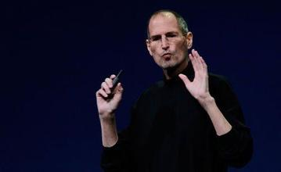
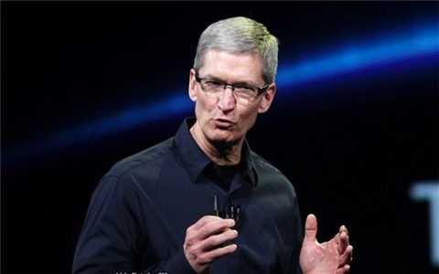
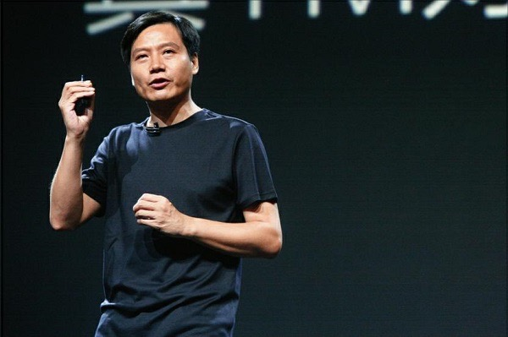
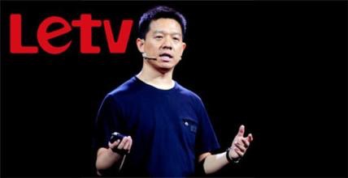
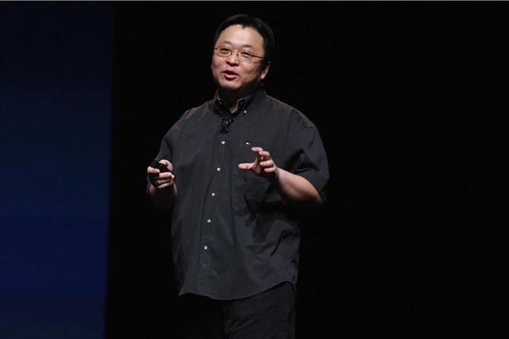
关于Road Show的主讲人选择
1、主讲人的数量：1人（10分钟以内的演讲不建议换人）
2、谁来做主讲人最好：优先级排序如下 1）CEO（通常也是创始人） 2）联合创始人 3）其他高管（如VP） 优先级排序=此人对公司的重要性和责任的排序
你们能有他们忙？CEO=Chief Exhibition Officer！

Slide 21
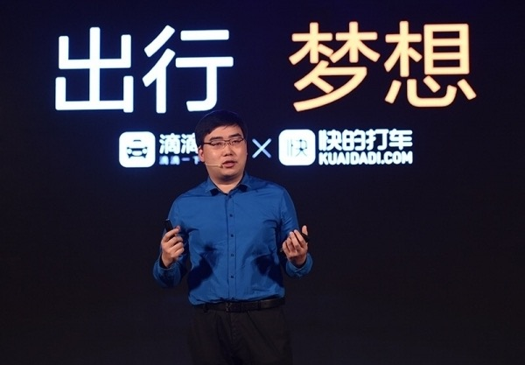
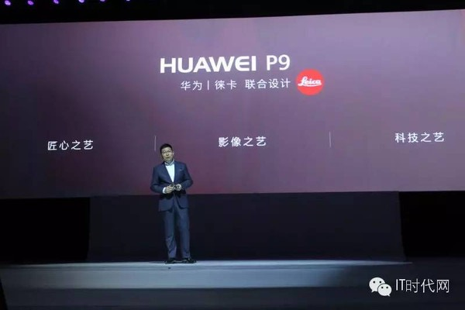
关于Road Show的主讲人服装
男士： 1、不建议穿得太正式（整套西装+领带） 2、体恤/衬衣+仔裤 3、T恤/衬衣+休闲西装+仔裤（或休闲裤） 4、切忌服装过于肥大或瘦小，尽量合身，修身则更好；尽可能让自己穿着舒服，自信，符合自己目前的年龄段
女士： 1、自信、优雅、舒适，不要让听众产生太强的距离感 2、结合自己的年龄段、身材选择套装、职业装、仔裤等

Slide 22
关于Road Show最后的问答环节
1、最好是主讲人一人负责所有问题的解答
2、如果主讲人不是CEO，最好由CEO负责所有问题的解答
3、如果CEO实在不能回答所有问题（该CEO需要检讨），则由CEO来负责分配和点名谁来负责该问题解答
4、简言之：最后的问答环节应该由CEO Hold住

Slide 23
说在最后的话
1、自信，是最好的演出服装
2、路演不是表演。评委也不是来选演员的，他在意的是你的状态、逻辑和表达。CEO都需要有好的表达
3、人人都不是天生的演讲高手，都是练出来的，关键在于你是否用心

